Slide 1

整理和复习

Slide 2

一、直接揭示课题
这一单元我们学习了与分数有关的内容。这节课，我们就一起来对所学的知识进行一下整理与复习。

Slide 3

二、回顾整理
意义 单位“1” 与除法的关系
组成 分数单位
真分数
分数
分数
互化
假分数 带分数（整数）
约分——最大公因数
基本性质
通分——最小公倍数
分数与小数的互化

Slide 4
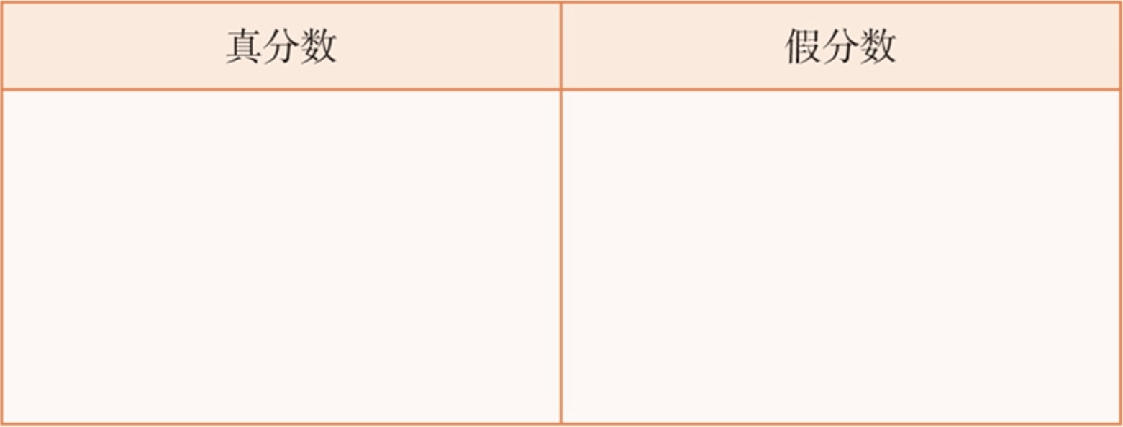







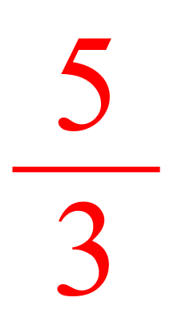
三、沟通联系
1.把下列分数填入相应的框里，并回答下面的问题。
3
8
18
6
13
9
4
15
5
7
25
5
5
3
4
10
2
3
3
8

Slide 5


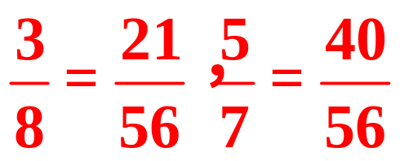
3
8
5
7
（1） 和 的分数单位相同吗？如果不同，怎样把它们化成分数单位相同的分数？
和 的分数单位不同，因为它们的分母不同；可以对它们进行通分；变为分母相同的分数：

Slide 6
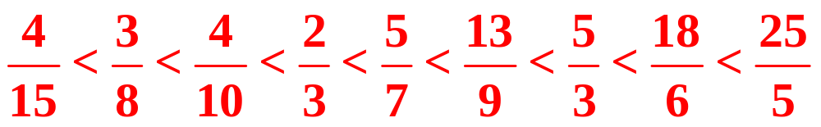
3
8
18
6
13
9
4
15
5
7
25
5
5
3
4
10
2
3
（2）为什么要对两个或多个分数进行通分？将上面的分数按从小到大的顺序排列起来。
通分的目的是为了把异分母分数变为同分母分数，这样更容易比较分数的大小。

Slide 7
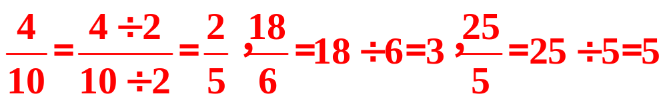
3
8
18
6
13
9
4
15
5
7
25
5
2
3
4
10
2
3
1
（3）为什么要对一个分数进行约分？将上面需要进行约分的分数约分。
约分的目的是为了把不是最简分数化为最简分数，既方便比较分数的大小，又能使一些复杂的分数化为简单的分数。

Slide 8
2. 解决问题。
一块正方形布料，既可以裁成若干条边长是8cm的方巾，也可以裁成若干条边长是10 cm的方巾，且都没有剩余。这块正方形布料的边长至少是多少厘米?

Slide 9
8 cm
10 cm
8的倍数有8、16、24、32、40、…，10的倍数有10、20、30、40、…，它们的最小公倍数是40。
答：这块正方形布料的边长至少是40厘米。

Slide 10
四、实践应用
【选自课本P81 练习二十 第1题】
1.把一根2m长的木条锯成同样长的4段，每段是这根木条的 ，每段长
（ ）÷ （ ）= （ ）m = m。
1
（ ）
（ ）
4
1
2
4
0.5
（ ）
（ ）
2

Slide 11
2.判断下面的说法是否正确，并说一说你的理由。
【选自课本P82 练习二十 第2题】
√
（1）分数的分母越大，它的分数单位就越小。（ ）
（2）分数都比整数小。 （ ）
×
假分数比整数大或相等
（3）假分数的分子都比分母小。 （ ）
×
假分数的分子可能大于或等于分母

Slide 12
（4）如果 b 是 a 的2倍（a，b为非零自然数），那么 a、b 的最大公因数是a ，最小公倍数是b 。 （ ）
√
（5）分子和分母的公因数只有1的分数是最简分数。
（ ）
√

Slide 13





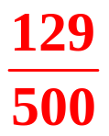
【选自课本P82 练习二十 第4题】
3.在横线上填写适当的分数。
25cm= ______m 36dm² = ______m²
600g= ______kg 750mL = ______L
0.28dm= ______dm 258cm³ = ______ dm³

Slide 14
【选自课本P82 练习二十 第6题】
4.在 里填上“＞”“＜”或“=”。
5
13
8
13
5
7
5
11
＜
＜
4
5
7
8
2
9
1
6
＜
＜

Slide 15
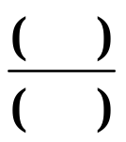

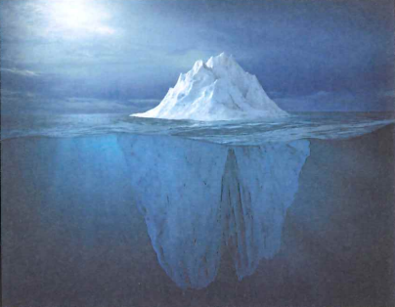
5.你听过“冰山一角”的说法吗?冰山露在水面上的只是它的一小部分，大部分隐藏在水面下。假设一座冰山的体积是1000m³，它露在水面上的体积是100m³。冰山露在水面上的体积占总体积的 ，水面下的体积占总体积的 。
1
10
9
10
【选自课本P81 练习二十 第3题】

Slide 16
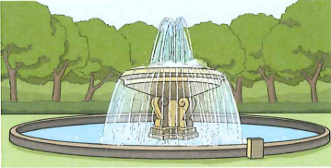
【选自课本P82 练习二十 第8题】
6.一座喷泉由内外两层构成。外层每10分钟喷水一次，内层每6分钟喷水一次。12:45同时喷过一次水后，下次同时喷水是几时几分?
6的倍数有6、12、18、24、30、…，10的倍数有10、20、30、40、…，所以它们的最小公倍数是30。
12:45过30分是13:15
答：下次同时喷水的时间是13:15。

Slide 17
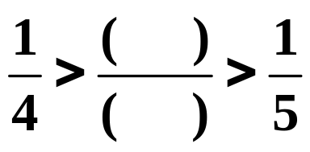
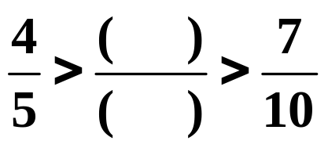






7.可以怎样填？
【选自课本P82 练习二十 第11题】
第一题可以填： 、 、 、…
第二题可以填： 、 、 、…

Slide 18
五、自主练习
1. 五、六年级学生参加学校大扫除，五年级来了48人，六年级来了54人。如果把两个年级的学生分别分成若干小组，要使两个年级每个小组的人数相同，每组最多多少人?
【选自课本P81 练习二十 第5题】
48的因数有1、2、3、4、6、8、12、16、24、48，
其中是54的因数的有1、2、3、6，它们的最大公因数是6。
答：每组最多有6人。

Slide 19
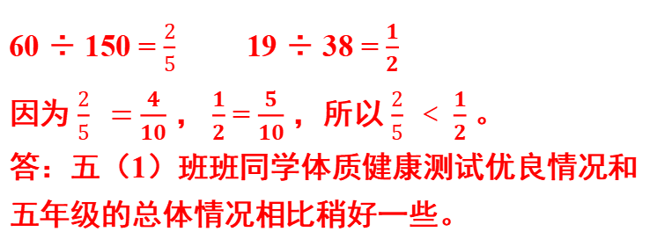
2. 某学校五年级学生一共有150人，体质健康测试优良的为60人。其中五（1)班有38人，体质健康测试优良的为19人。五( 1）班同学体质健康测试优良情况和五年级的总体情况相比怎么样?
60 ÷ 150 = $\frac{2}{5}$ 19 ÷ 38 = $\frac{1}{2}$
因为 $\frac{2}{5} =$ $\frac{4}{10}$ ， $\frac{1}{2}$ = $\frac{5}{10}$ ，所以 $\frac{2}{5} ＜$ $\frac{1}{2}$ 。
答：五（1）班班同学体质健康测试优良情况和五年级的总体情况相比稍好一些。
【选自课本P82 练习二十 第7题】

Slide 20


【选自课本P82 练习二十 第9题】
3. 文文的纸飞机飞了5m，小刚的飞了4m，兰兰的飞了3m。
（1）兰兰的纸飞机飞的距离是文文的几分之几？
（2）你还能提出其他数学问题并解答吗？
（1） 3÷5 =
答：兰兰的纸飞机飞的距离是文文的$\frac{3}{5}$。

Slide 21

【选自课本P82 练习二十 第9题】
3. 文文的纸飞机飞了5m，小刚的飞了4m，兰兰的飞了3m。
（1）兰兰的纸飞机飞的距离是文文的几分之几？
（2）你还能提出其他数学问题并解答吗？
（2）答案不唯一
小刚的纸飞机飞的距离是文文的几分之几？
4 ÷ 5 $=\frac{4}{5}$

Slide 22

六、课堂小结
通过今天的整理和复习，你们有哪些新的收获？

Slide 23



七、作业设计
见“状元成才路”系列丛书《创优作业100分》对应课时作业。
填一填。
1. 4 的分数单位是（ ），它有（ ）个
这样的分数单位。
32
2. 把5个苹果平均分给8个小朋友，每人分得这
些苹果的 ，每人分得（ ）个。
1
( )
( )
8

Slide 24






3.分母是10的最简真分数的和是（ ）。
2
4.在横线上填写适当的分数。
26cm＝_____m
35dm²＝_____m²
400g＝_____kg
150mL＝_____L
850cm³＝_____dm³
15分＝_____时

